Slide 1
Ubicapp
Enero 2023
Integrantes:
Joel Brayan Navor Jimenez (Líder de Proyecto)
Heber Eduardo Jimenez Rodríguez (Programador)
Marco Antonio Jonathan Amador Hernandez (programador)

Slide 2
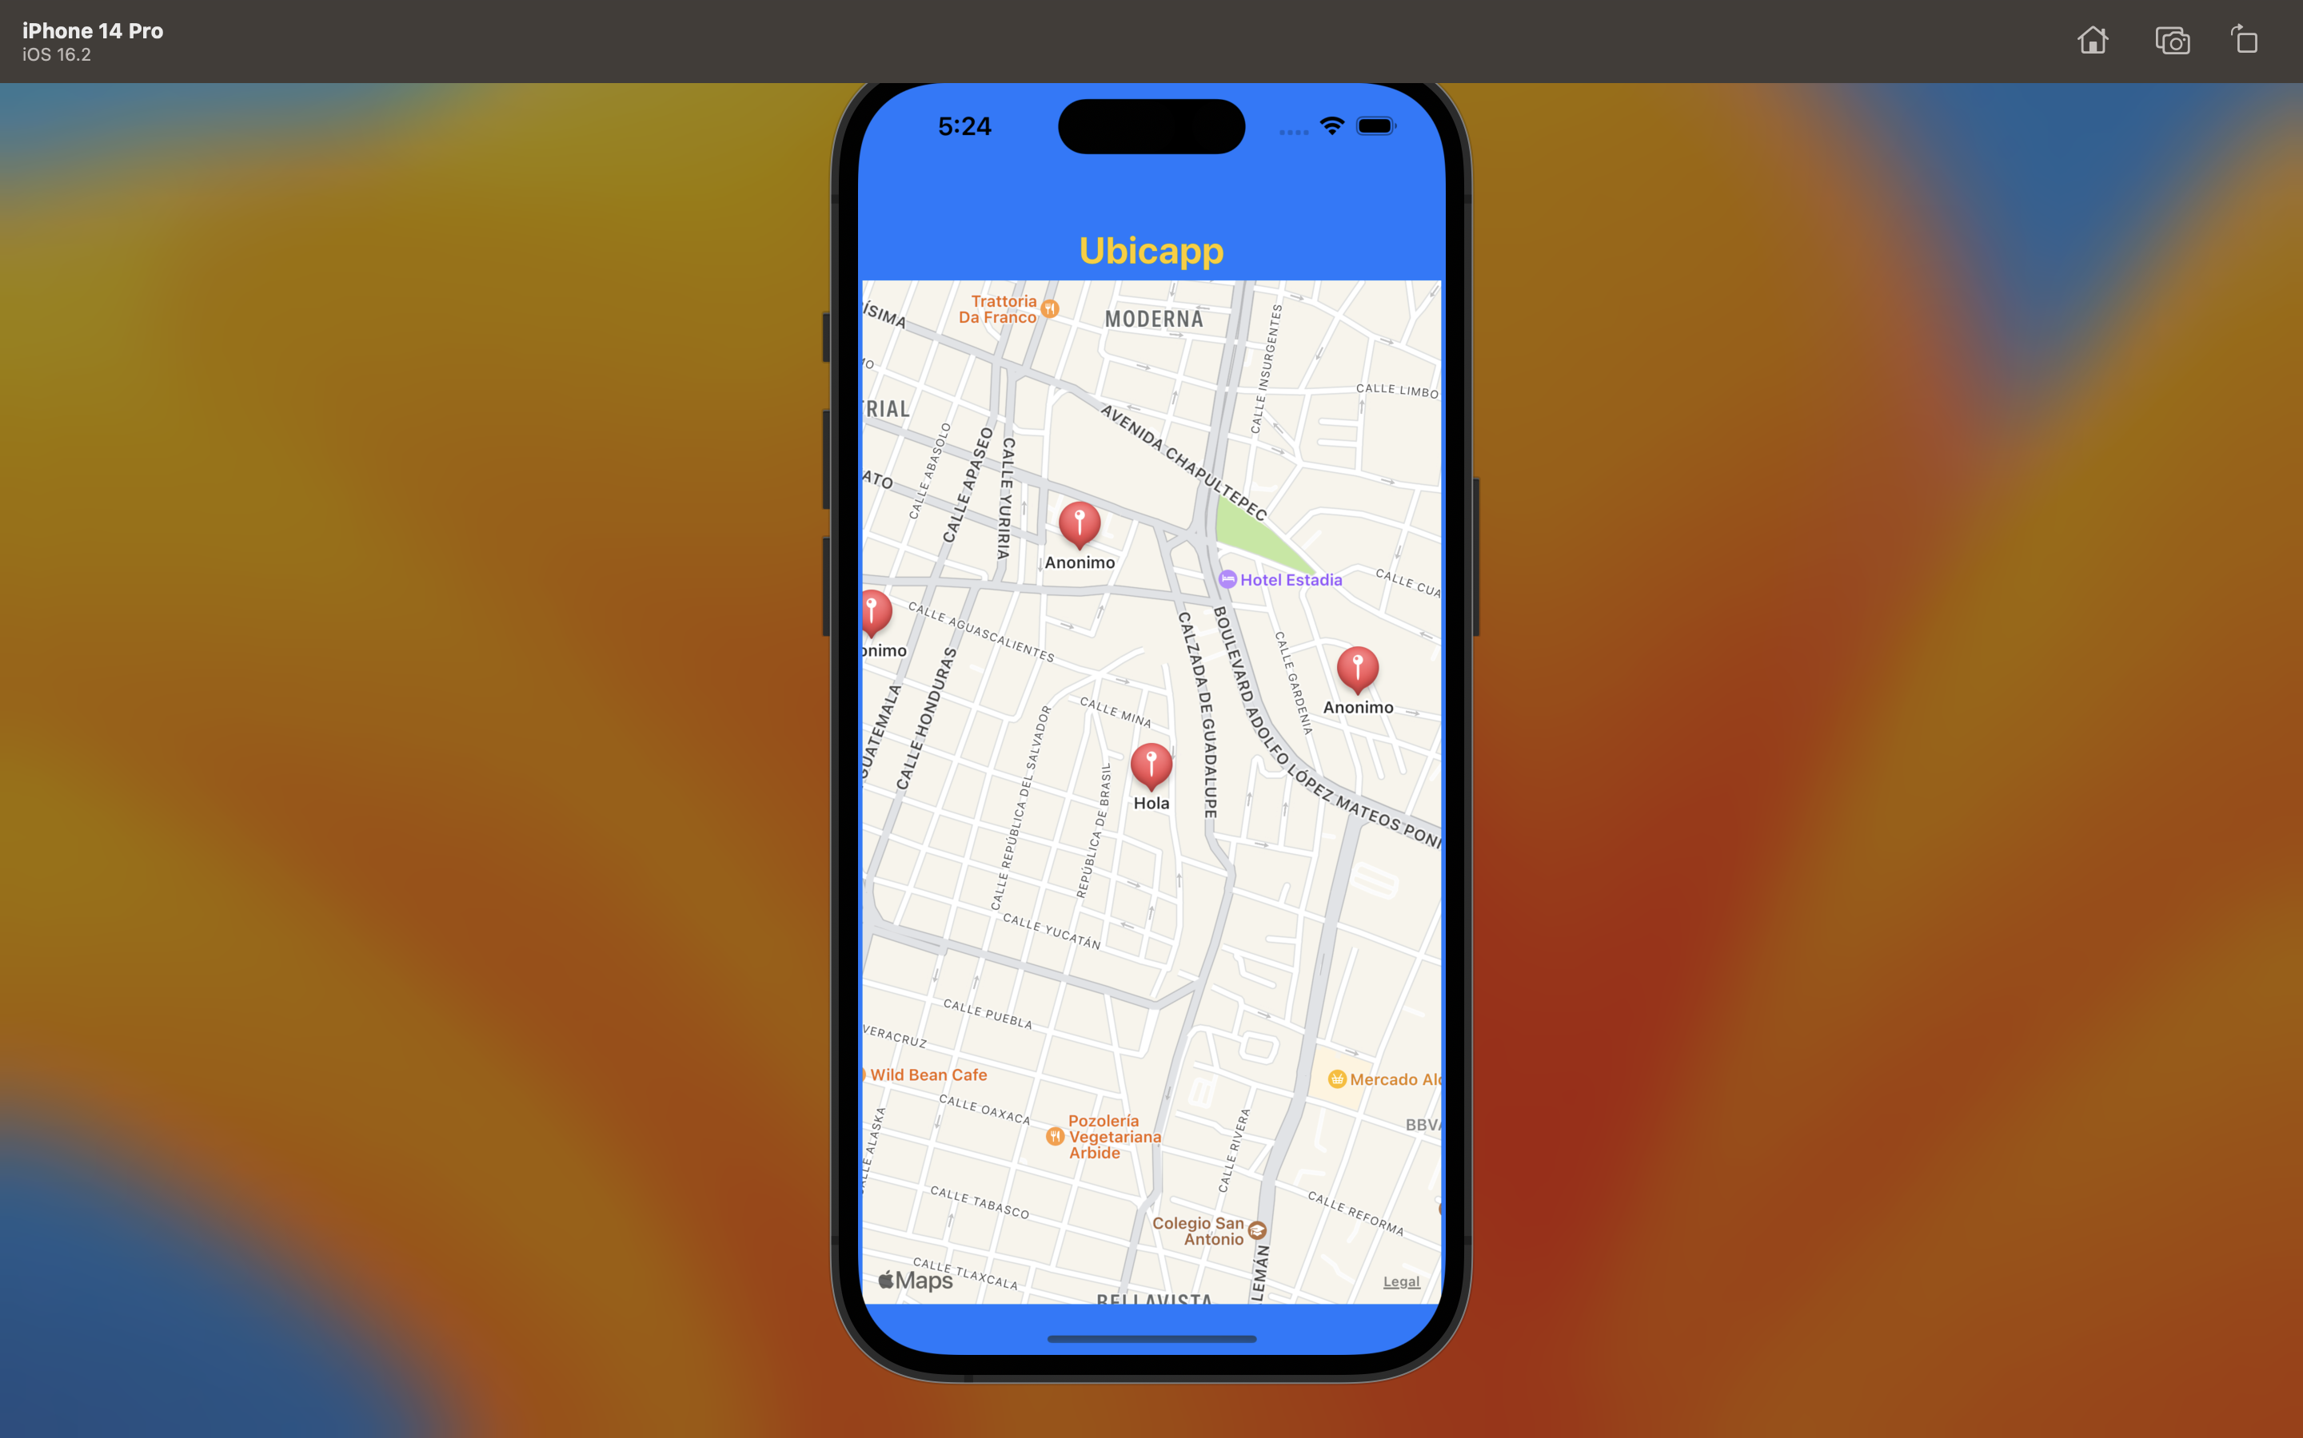
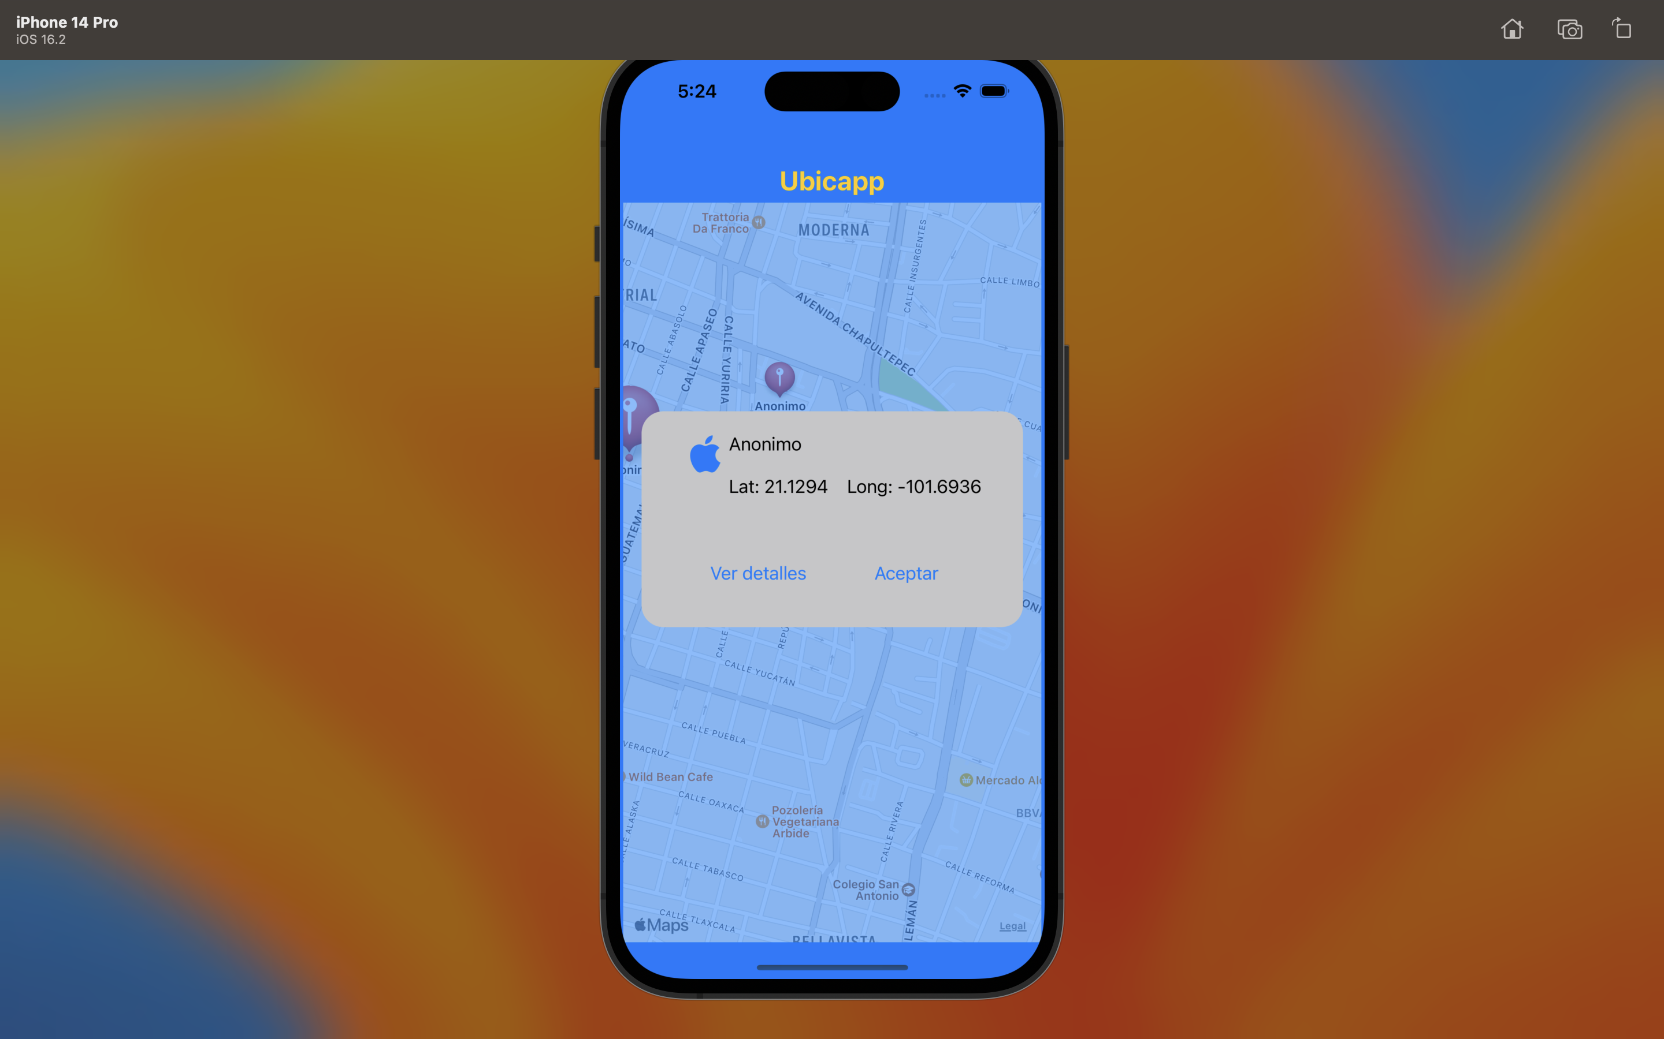
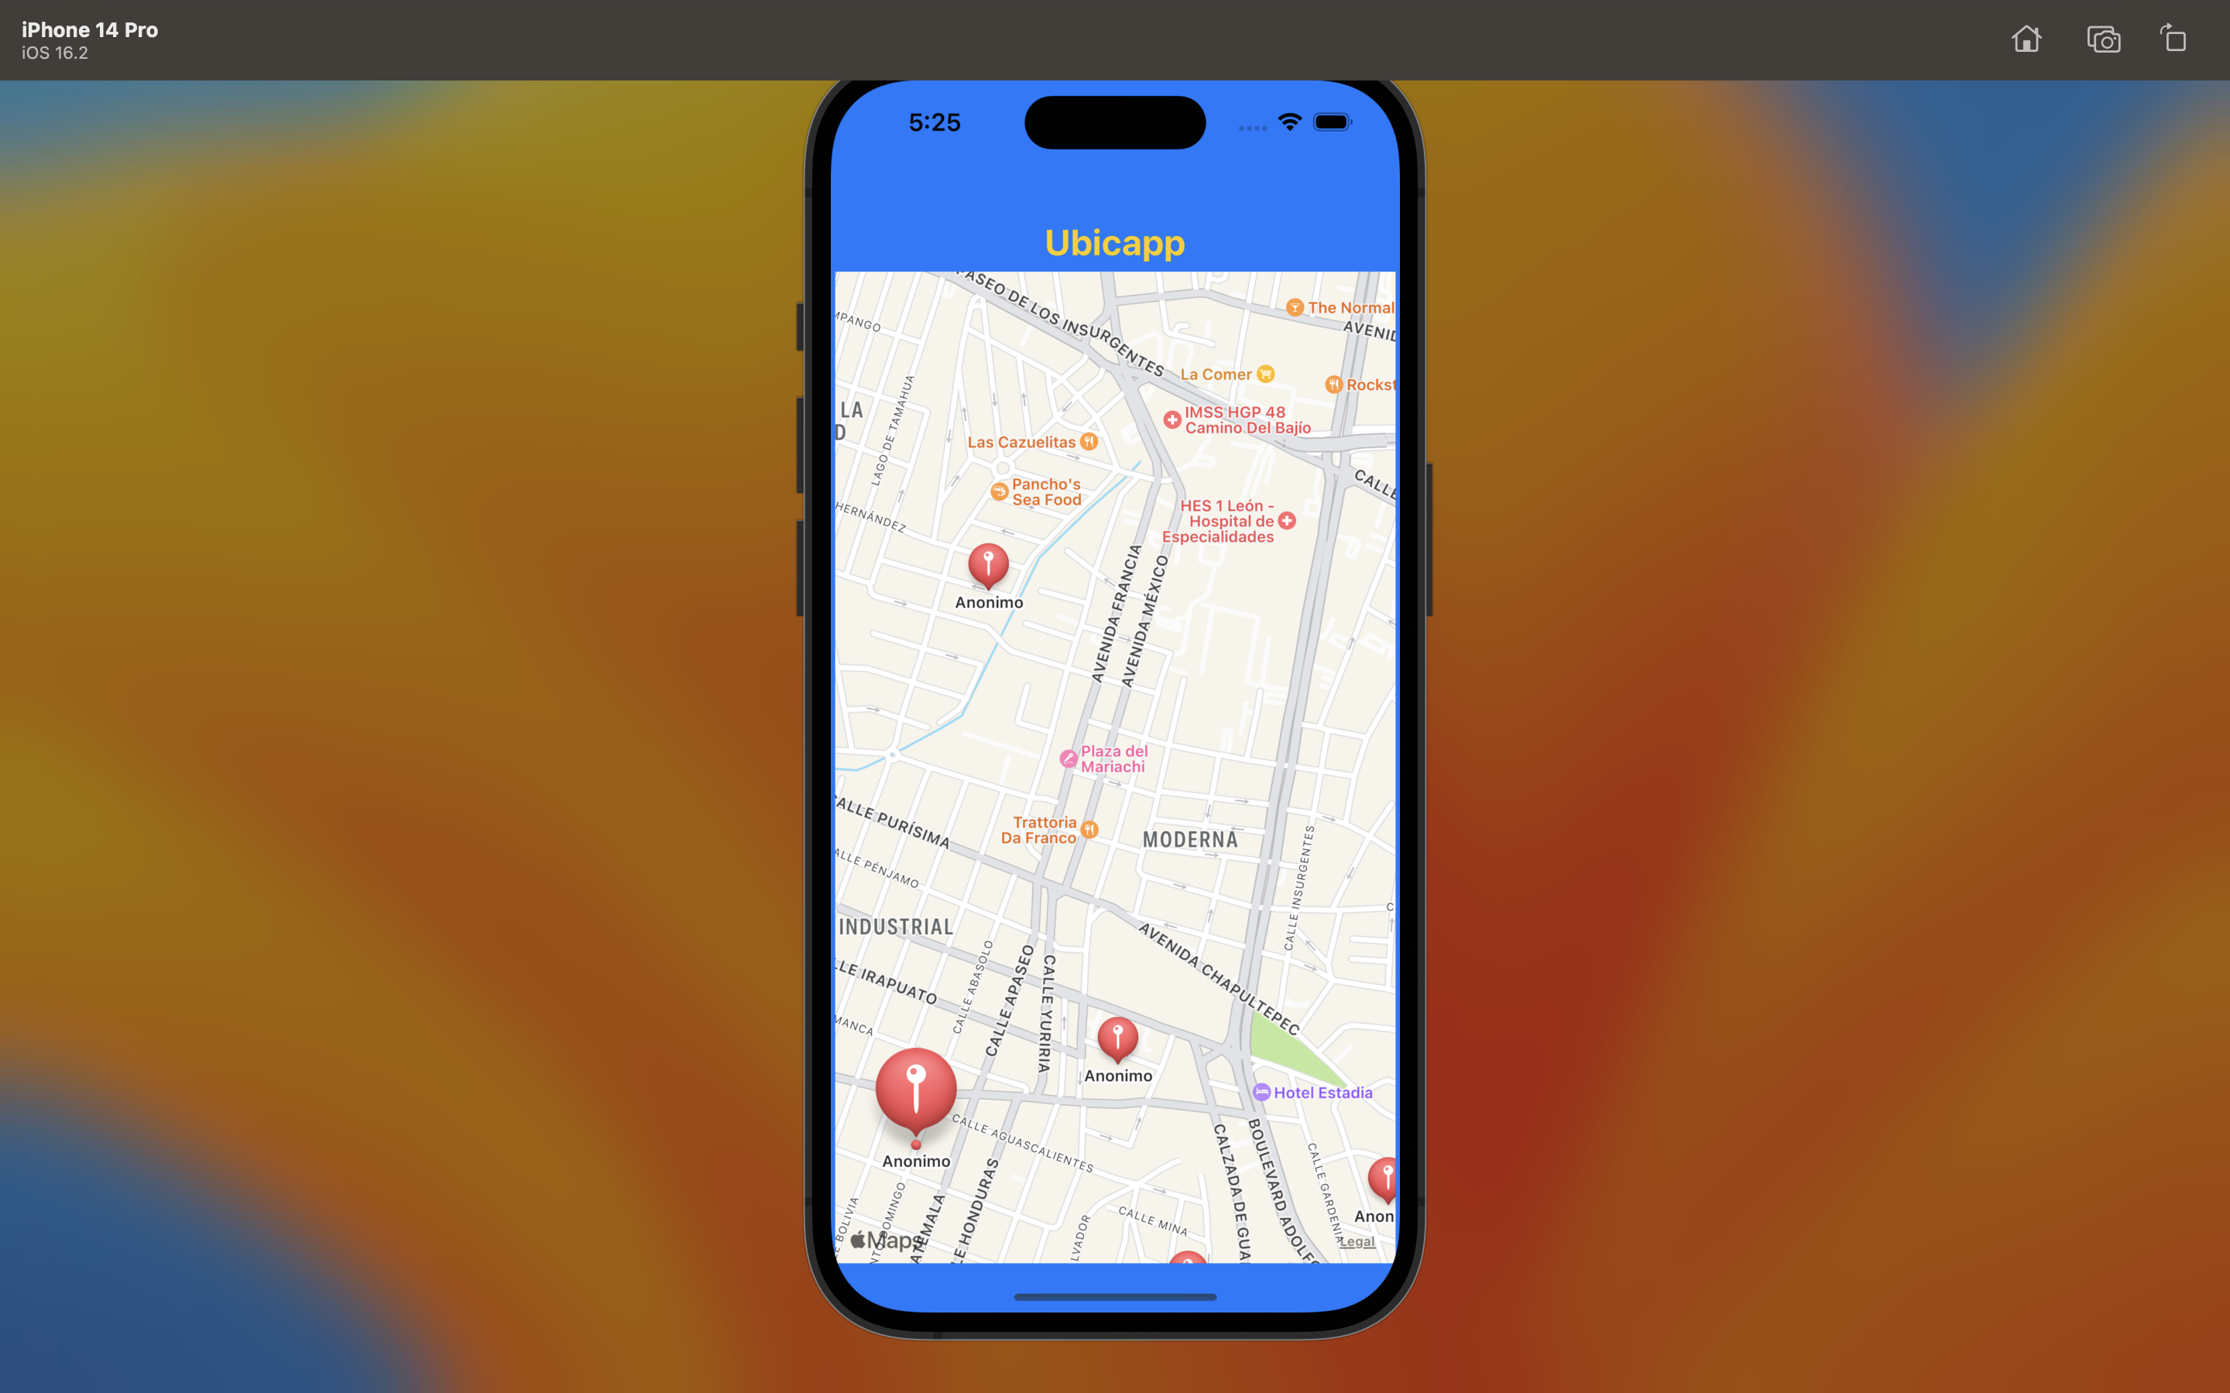
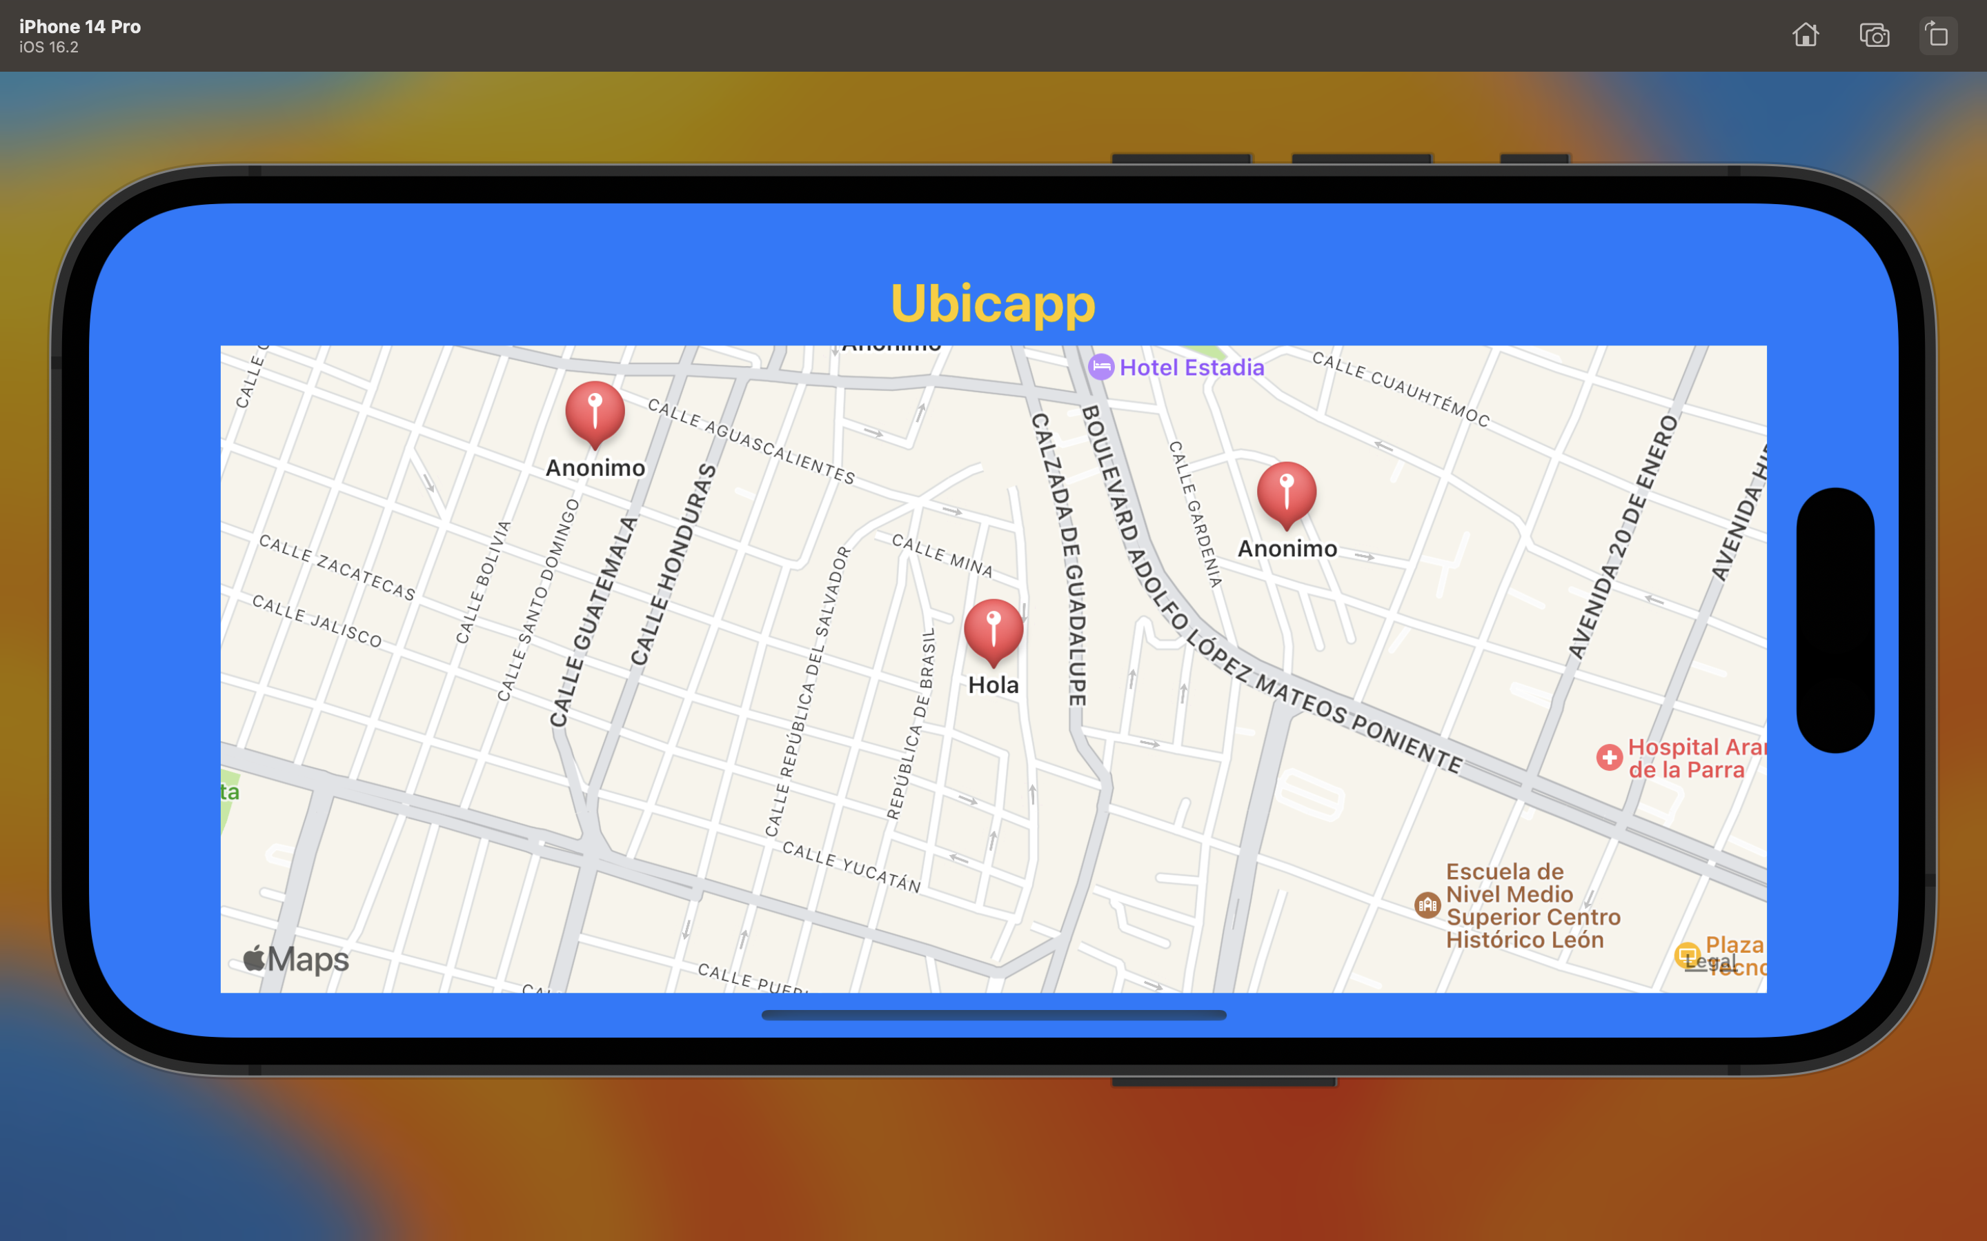
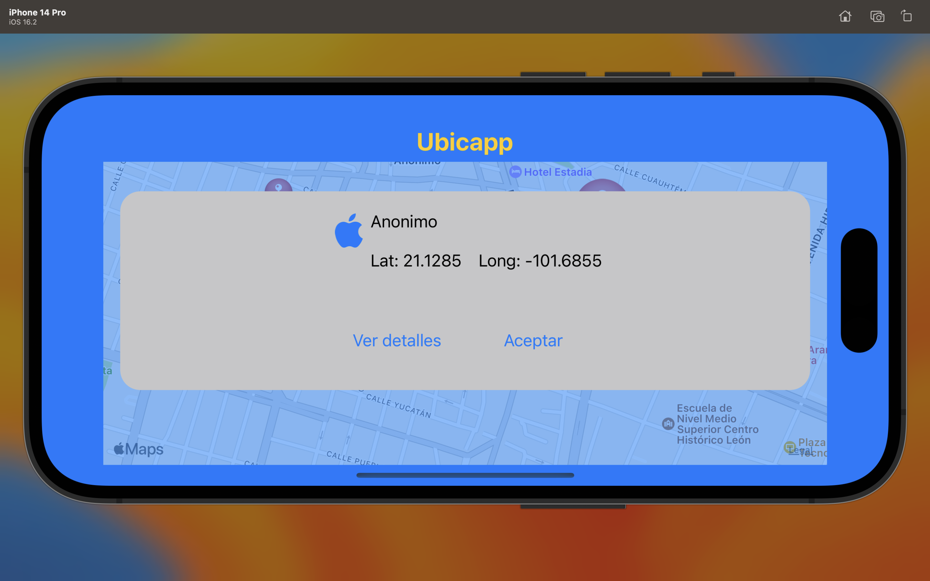
MapaViewController

Slide 3
Descripción
La pantalla principal muestra un mapa nativo de swift obtenido del api llamada MapKit la cual nos permite utilizar mapas.
Una de las funcionalidades de la primer pantalla es mostrar ubicaciones marcadas en el mapa y almacenadas en el coredata de la aplicación.
Al darle click sobre un lugar en el mapa sin marcador agregara una marcador.
Al darle click sobre un marcador tiene que mostrar detalles de ese marcador ademas de proporcionarnos un botón para navegar a otra pantalla (Details) para ver información mas detallada de ese marcador.

Slide 4
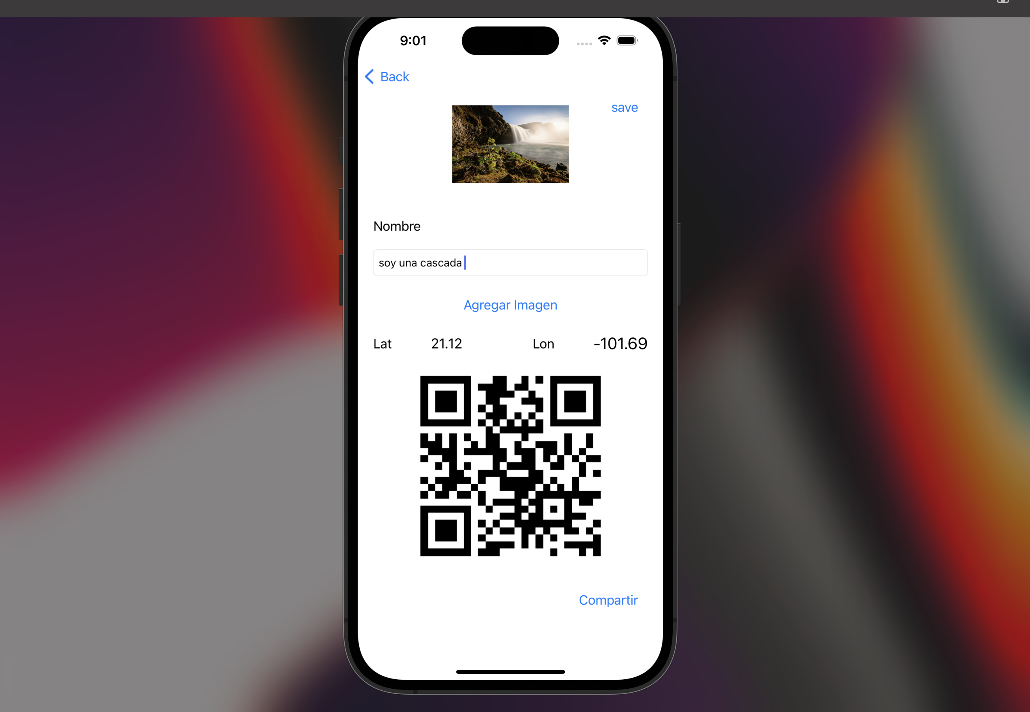
DetallesUbicaciónMarcadaViewController

Slide 5
Descripción Pantalla
La pantalla detalles tiene una funcionalidad principal la cual es mostrar los detalles relacionados a la marca del mapa en la pantalla anterior.
Tambien tiene la funcionalidad de proporcionnar un còdigo QR que arrojara la informaciòn de ese marcador.
Podemos agregar información referente a ese marcador como un nombre.

Slide 6
Enlaces a códigos de la aplicación.
--Modelo
https://github.com/JoelBrayan22/Ubicapp/blob/main/Ubicapp/Models/UbicappModel.swift
--Mapa
MapaView
https://github.com/JoelBrayan22/Ubicapp/blob/main/Ubicapp/Map/View/MapaViewController.swift
MapaViewModel
https://github.com/JoelBrayan22/Ubicapp/blob/main/Ubicapp/Map/ViewModel/MapaViewModel.swift
MapKitConUbicaciones

Slide 7
Enlaces a códigos de la aplicación.
-- DetallesQR
GenerarCodigoQR
https://github.com/JoelBrayan22/Ubicapp/blob/main/Ubicapp/DetailsQR/GenerarCodigoQR.swift
View
QRProtocol
https://github.com/JoelBrayan22/Ubicapp/blob/main/Ubicapp/DetailsQR/Protocolo/Protocolos.swift
QRViewController
https://github.com/JoelBrayan22/Ubicapp/blob/main/Ubicapp/DetailsQR/view/QRViewController.swift
ViewModel
https://github.com/JoelBrayan22/Ubicapp/blob/main/Ubicapp/DetailsQR/ViewModel/QRViewModel.swift

Slide 8
Enlace Repositorio Github
https://github.com/JoelBrayan22/Ubicapp

